Slide 1



Rīgas Austrumu slimnīca fotogrāfijās
Slimnīca,
kurā vēlas strādāt

Slide 2
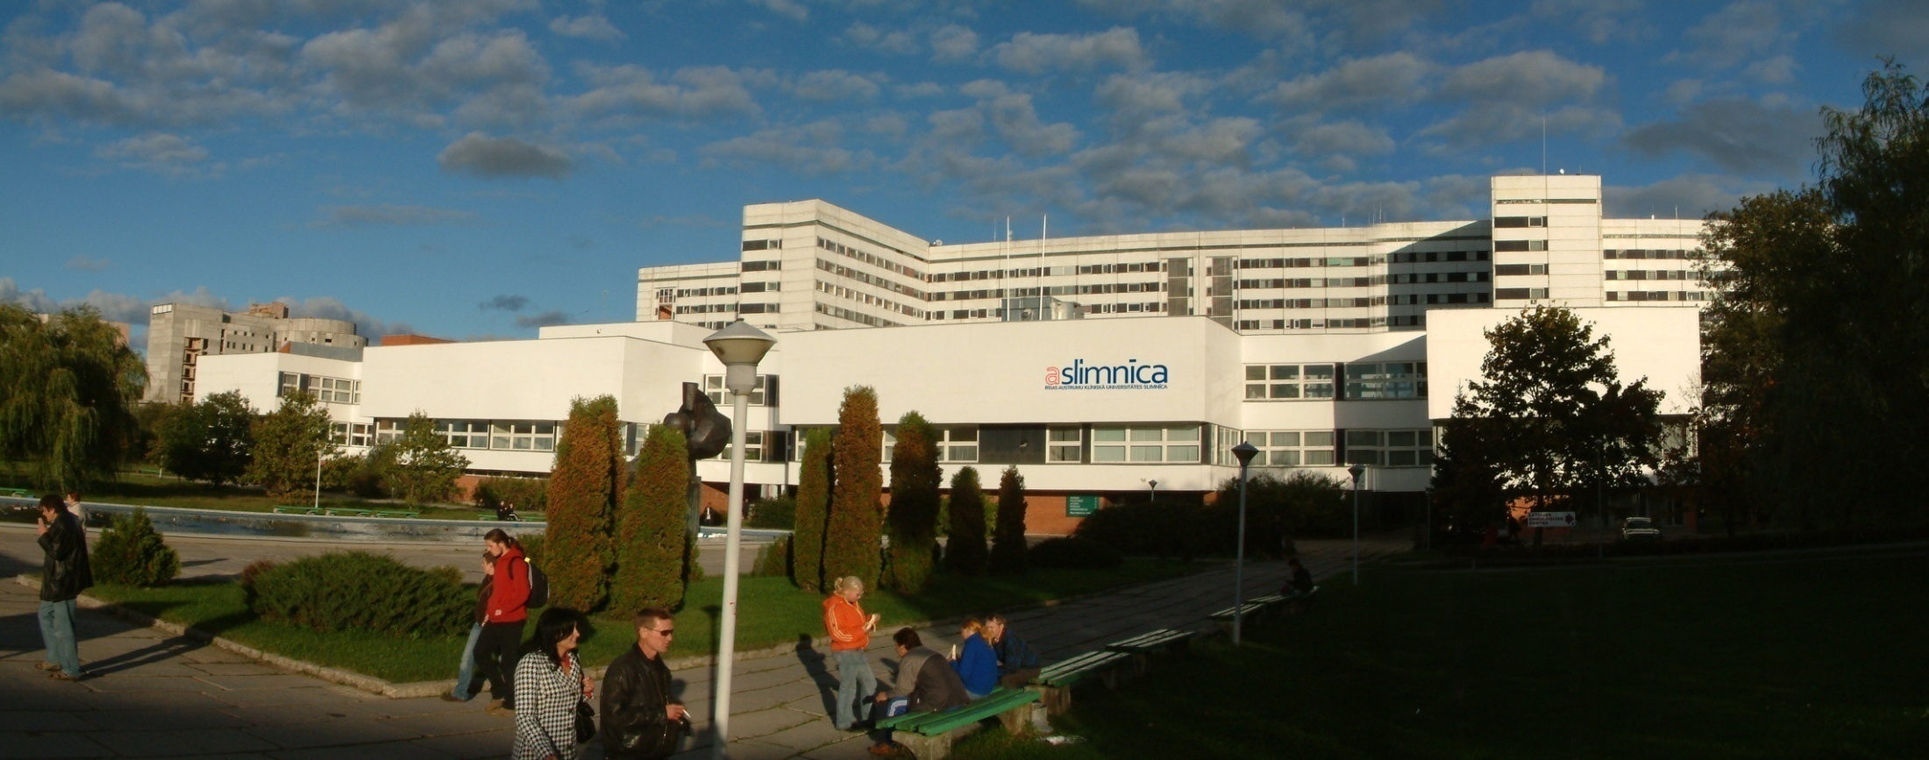
Rīgas Austrumu slimnīca
Slimnīca,
kurā vēlas strādāt

Slide 3
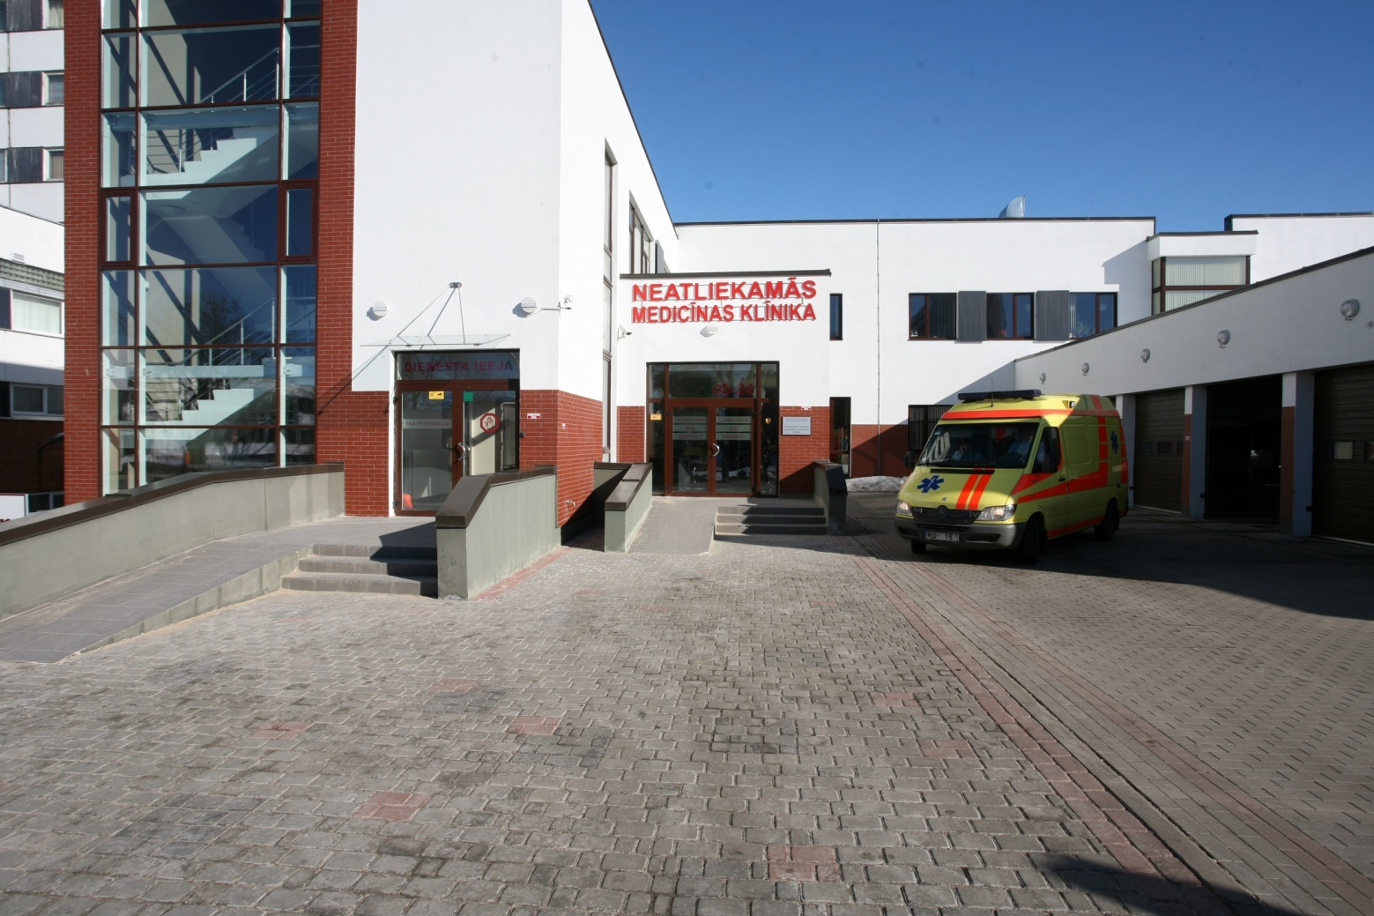
Neatliekamās medicīnas un pacientu uzņemšanas klīnika
Slimnīca,
kurā vēlas strādāt

Slide 4
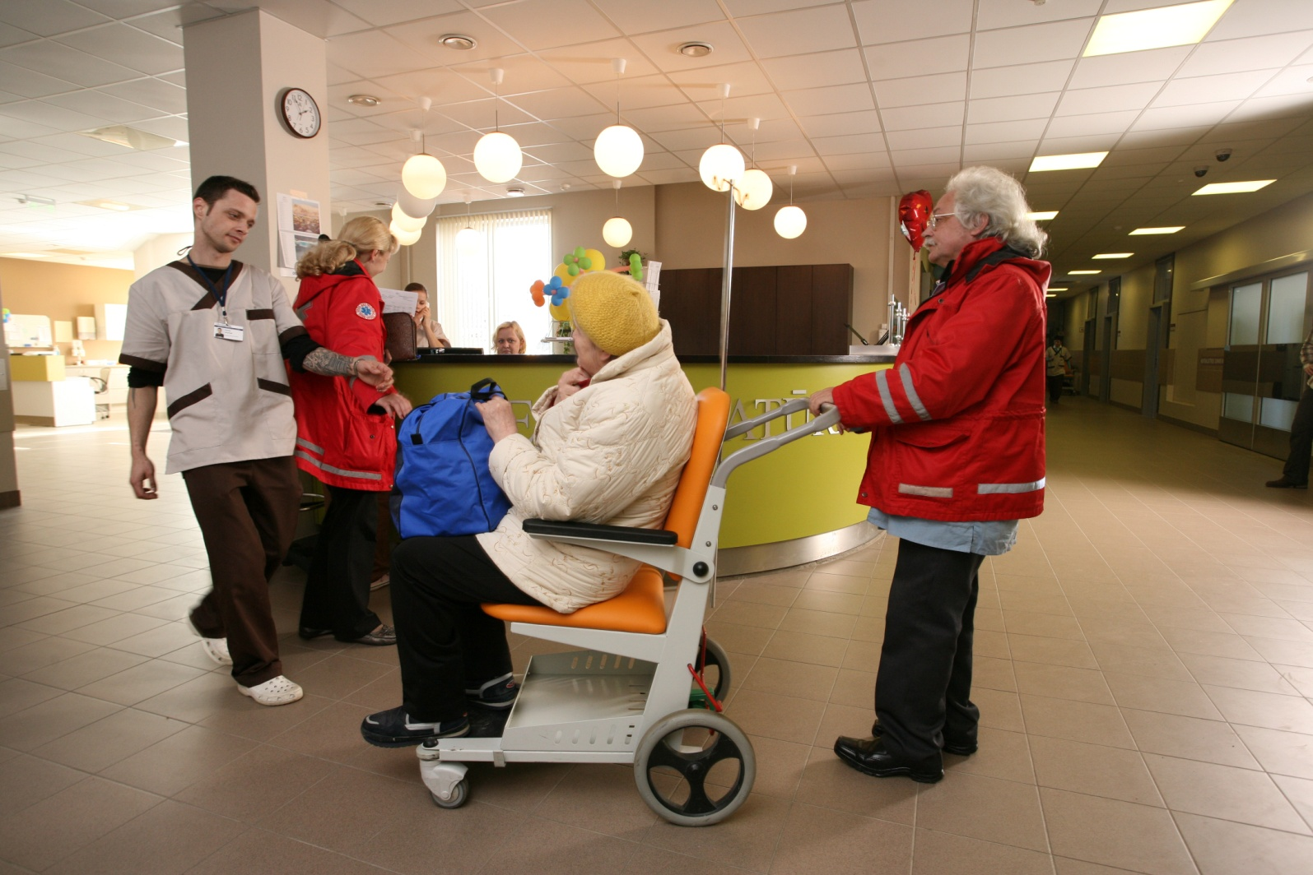
Neatliekamās medicīnas un pacientu uzņemšanas klīnika
Slimnīca,
kurā vēlas strādāt

Slide 5
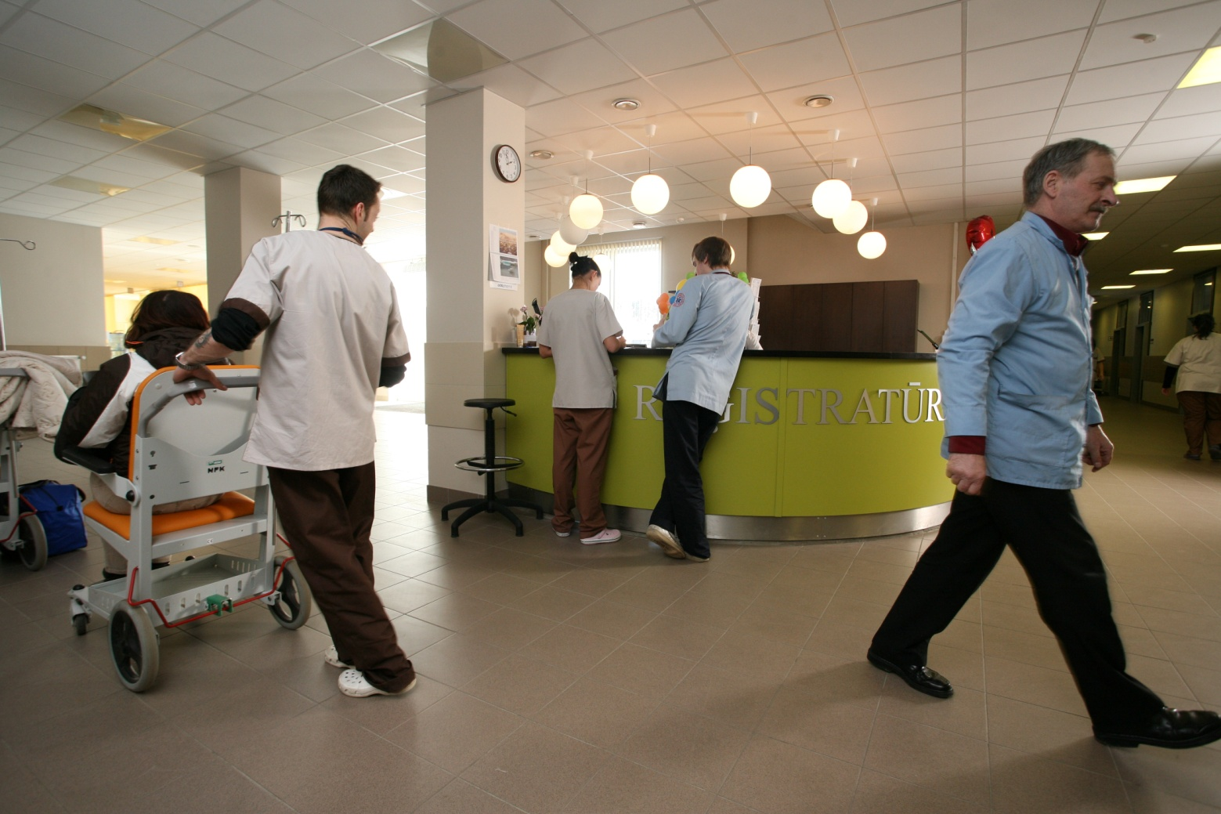
Neatliekamās medicīnas un pacientu uzņemšanas klīnika
Slimnīca,
kurā vēlas strādāt

Slide 6
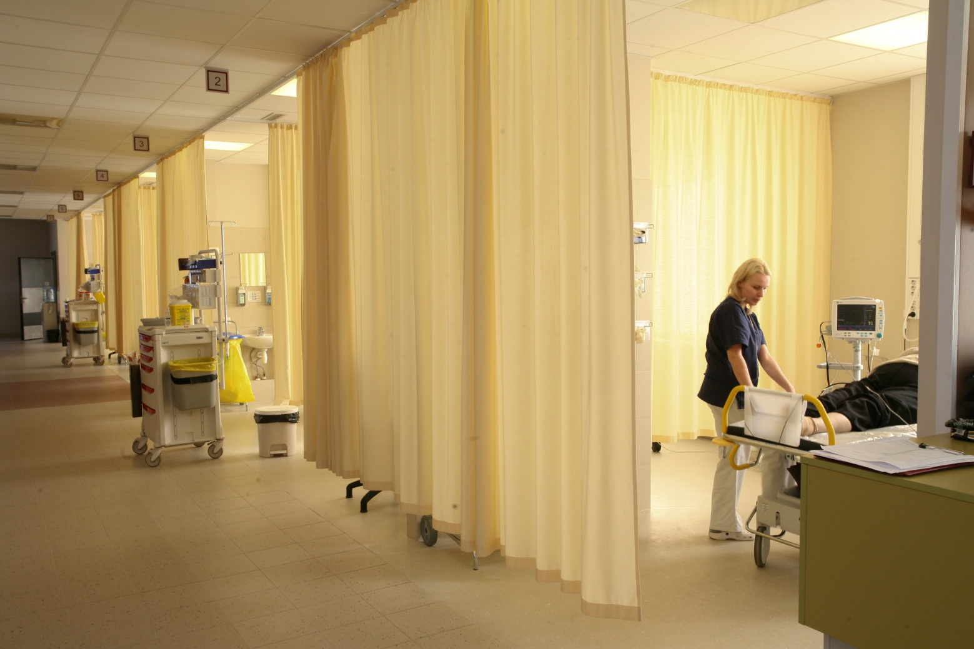
Neatliekamās medicīnas un pacientu uzņemšanas klīnika
Slimnīca,
kurā vēlas strādāt

Slide 7
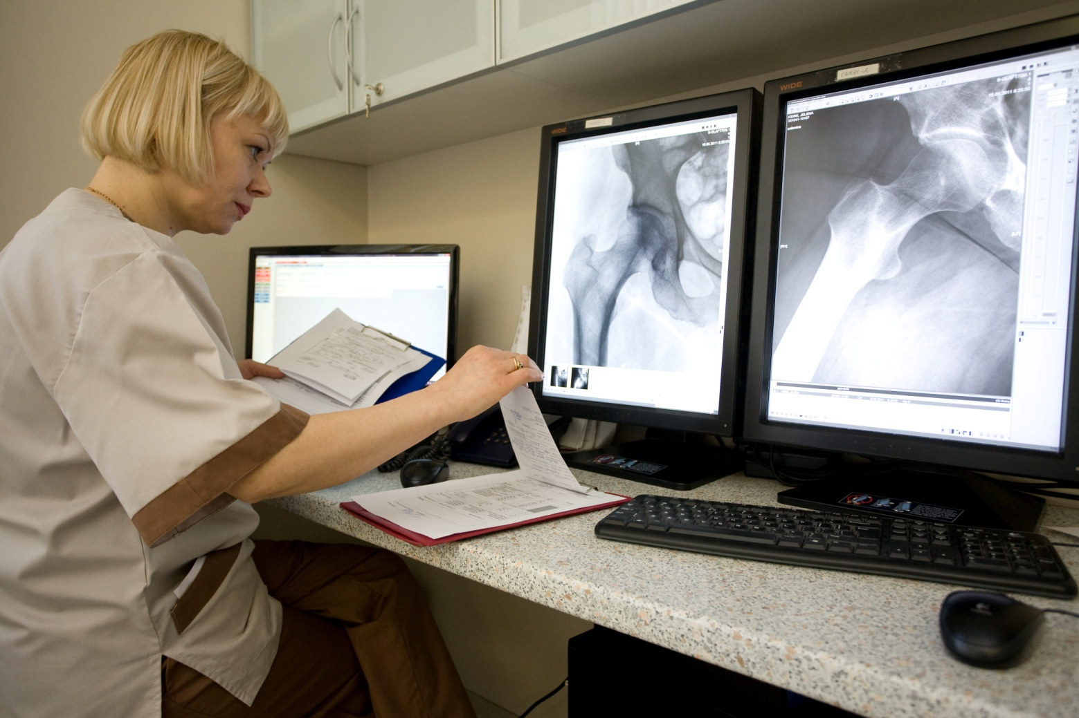
Neatliekamās medicīnas un pacientu uzņemšanas klīnika
Slimnīca,
kurā vēlas strādāt

Slide 8
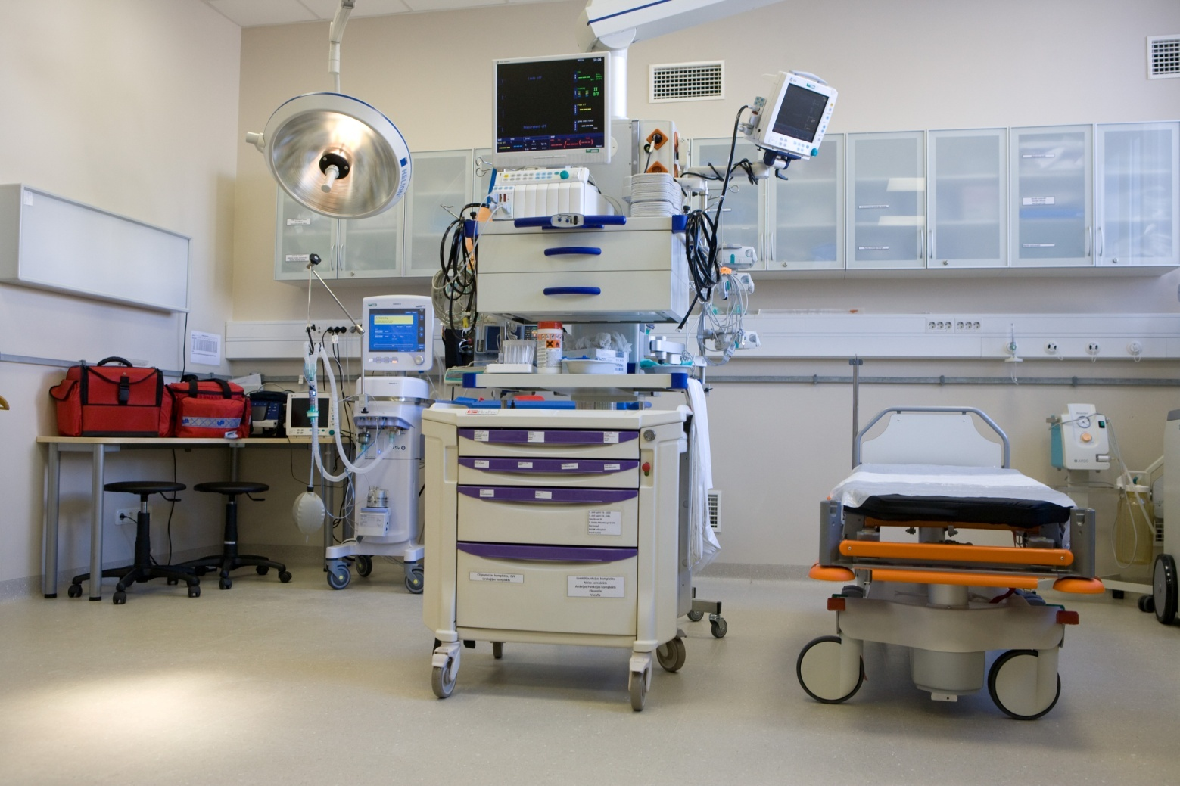
Neatliekamās medicīnas un pacientu uzņemšanas klīnika
Slimnīca,
kurā vēlas strādāt

Slide 9
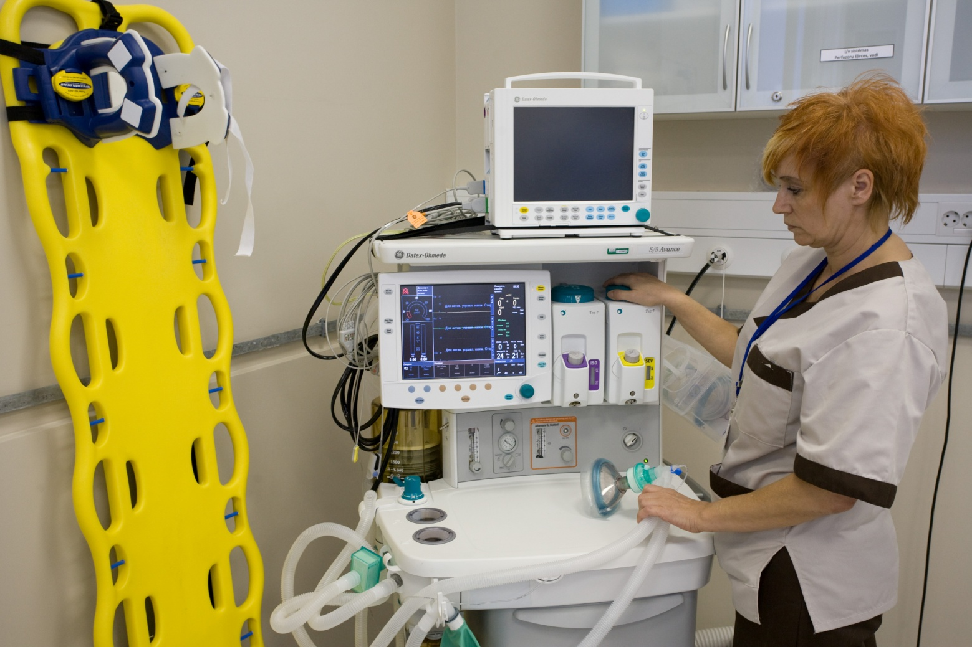
Neatliekamās medicīnas un pacientu uzņemšanas klīnika
Slimnīca,
kurā vēlas strādāt

Slide 10
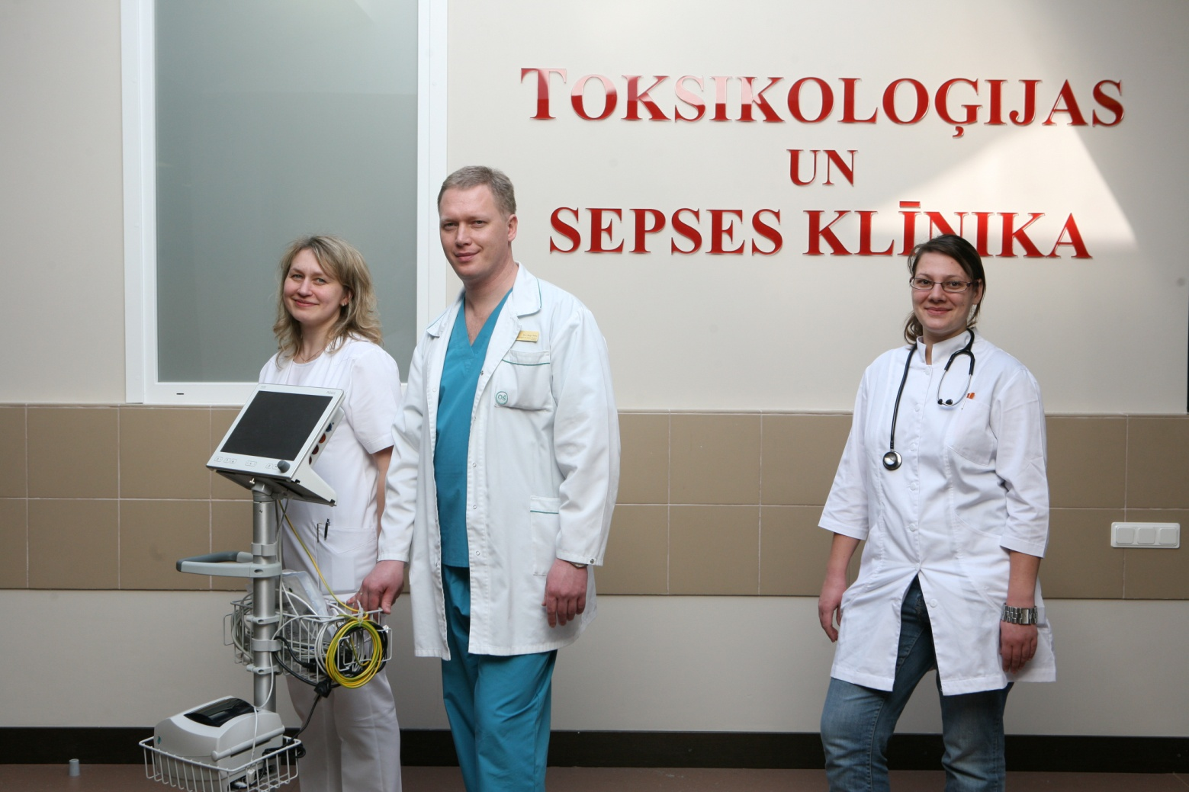
Toksikoloģijas un sepses klīnika
Slimnīca,
kurā vēlas strādāt

Slide 11
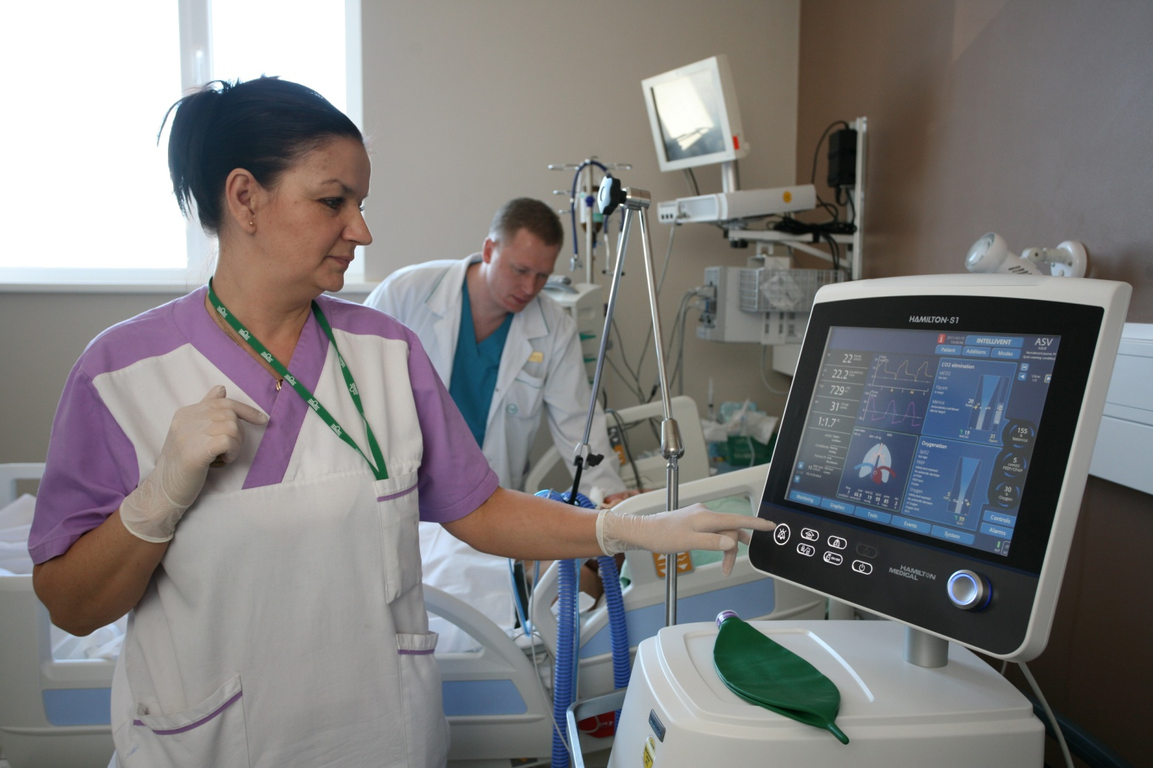
Toksikoloģijas un sepses klīnika
Slimnīca,
kurā vēlas strādāt

Slide 12
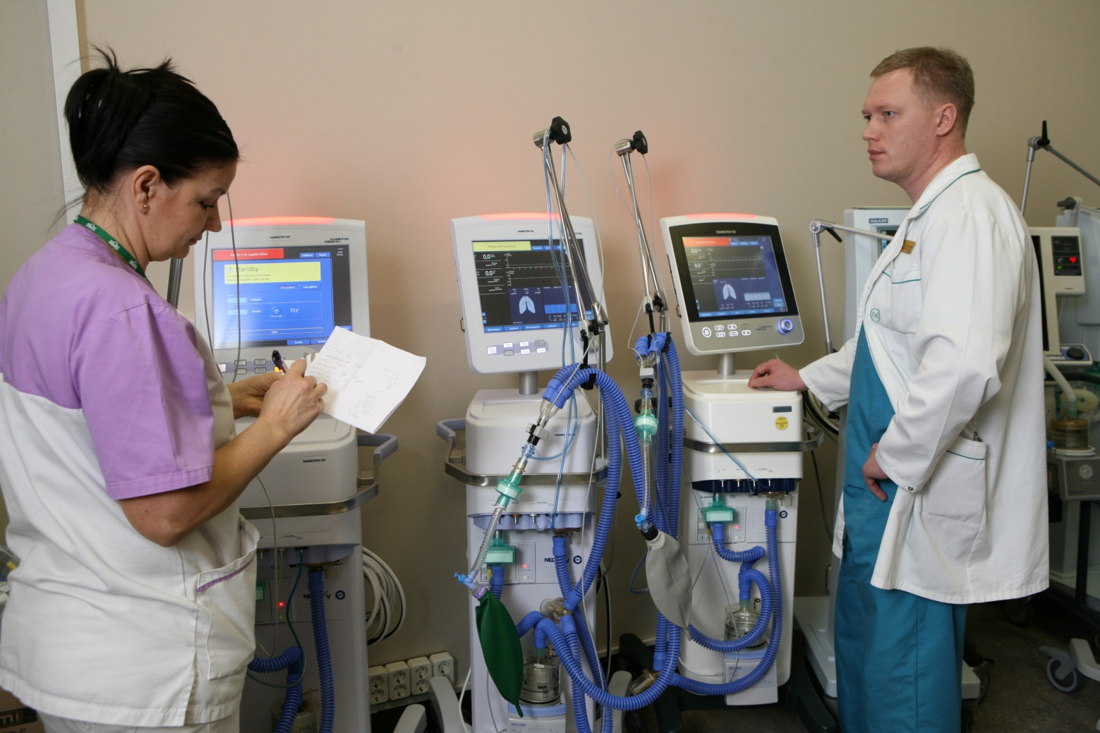
Toksikoloģijas un sepses klīnika
Slimnīca,
kurā vēlas strādāt

Slide 13
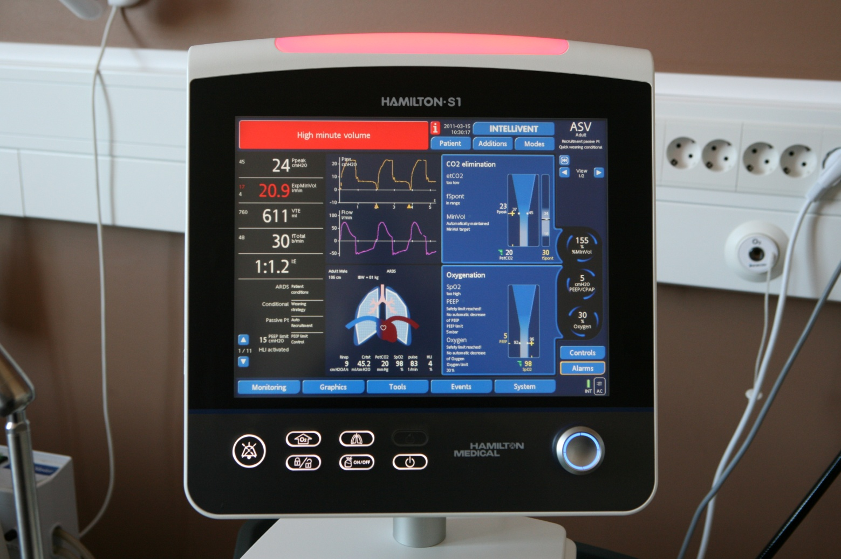
Toksikoloģijas un sepses klīnika
Slimnīca,
kurā vēlas strādāt

Slide 14
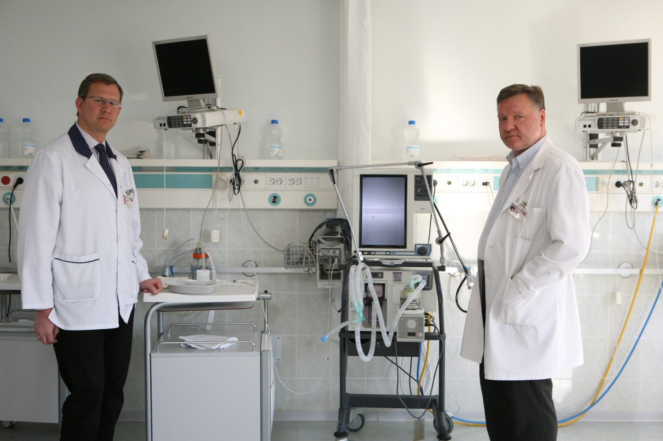
Latvijas Onkoloģijas centrs
Slimnīca,
kurā vēlas strādāt

Slide 15
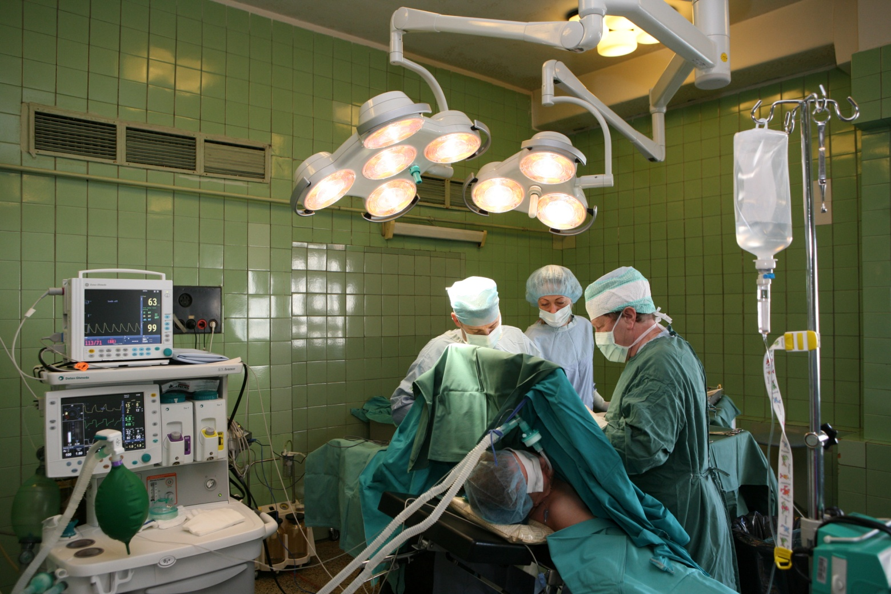
Latvijas Onkoloģijas centrs
Slimnīca,
kurā vēlas strādāt

Slide 16
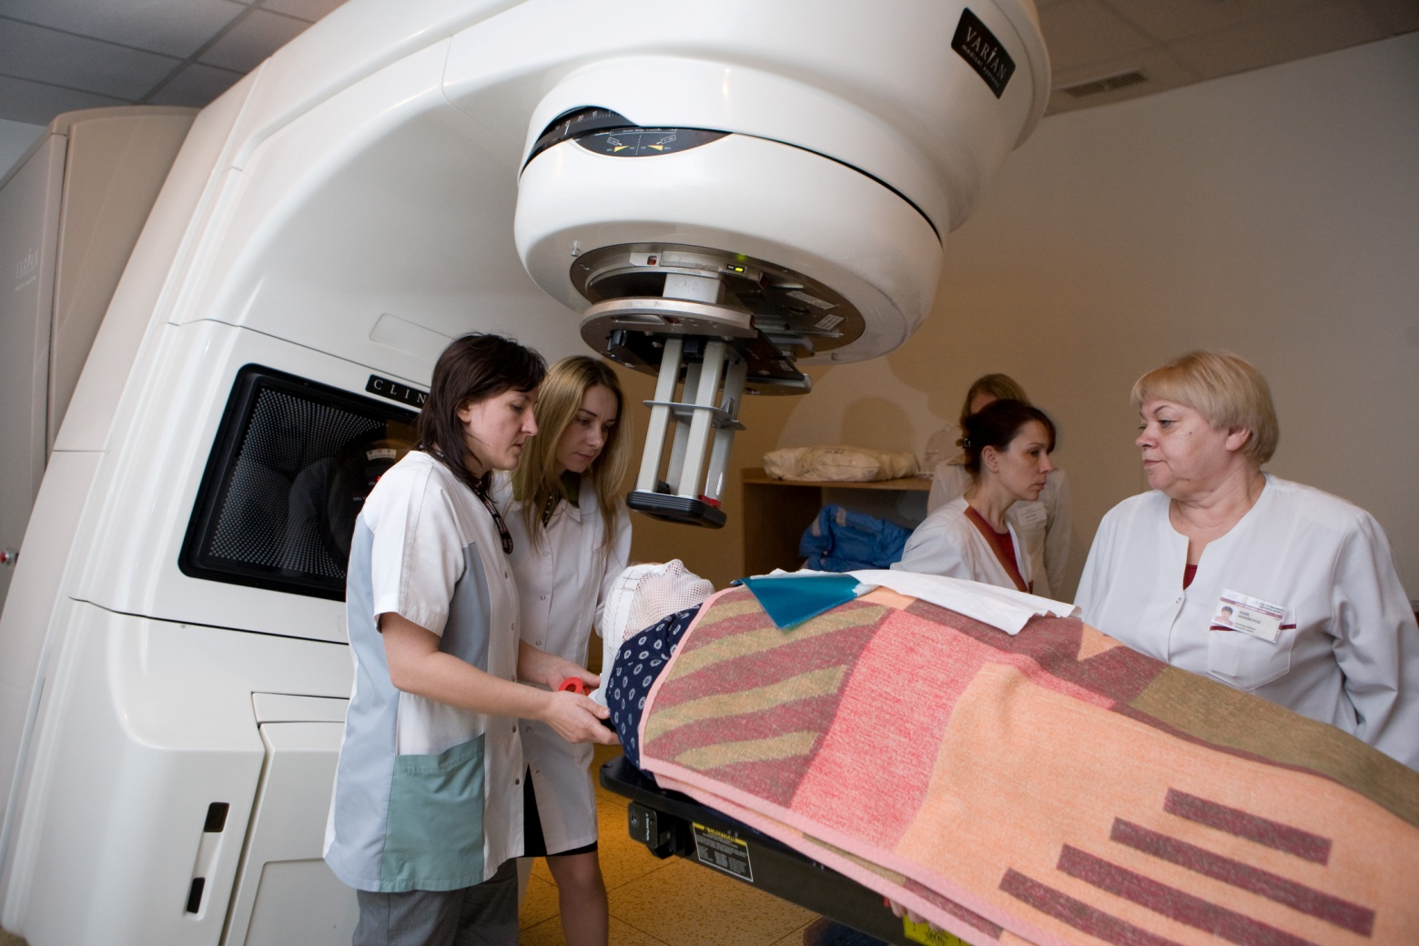
LOC Staru terapijas klīniskā daļa
Slimnīca,
kurā vēlas strādāt

Slide 17
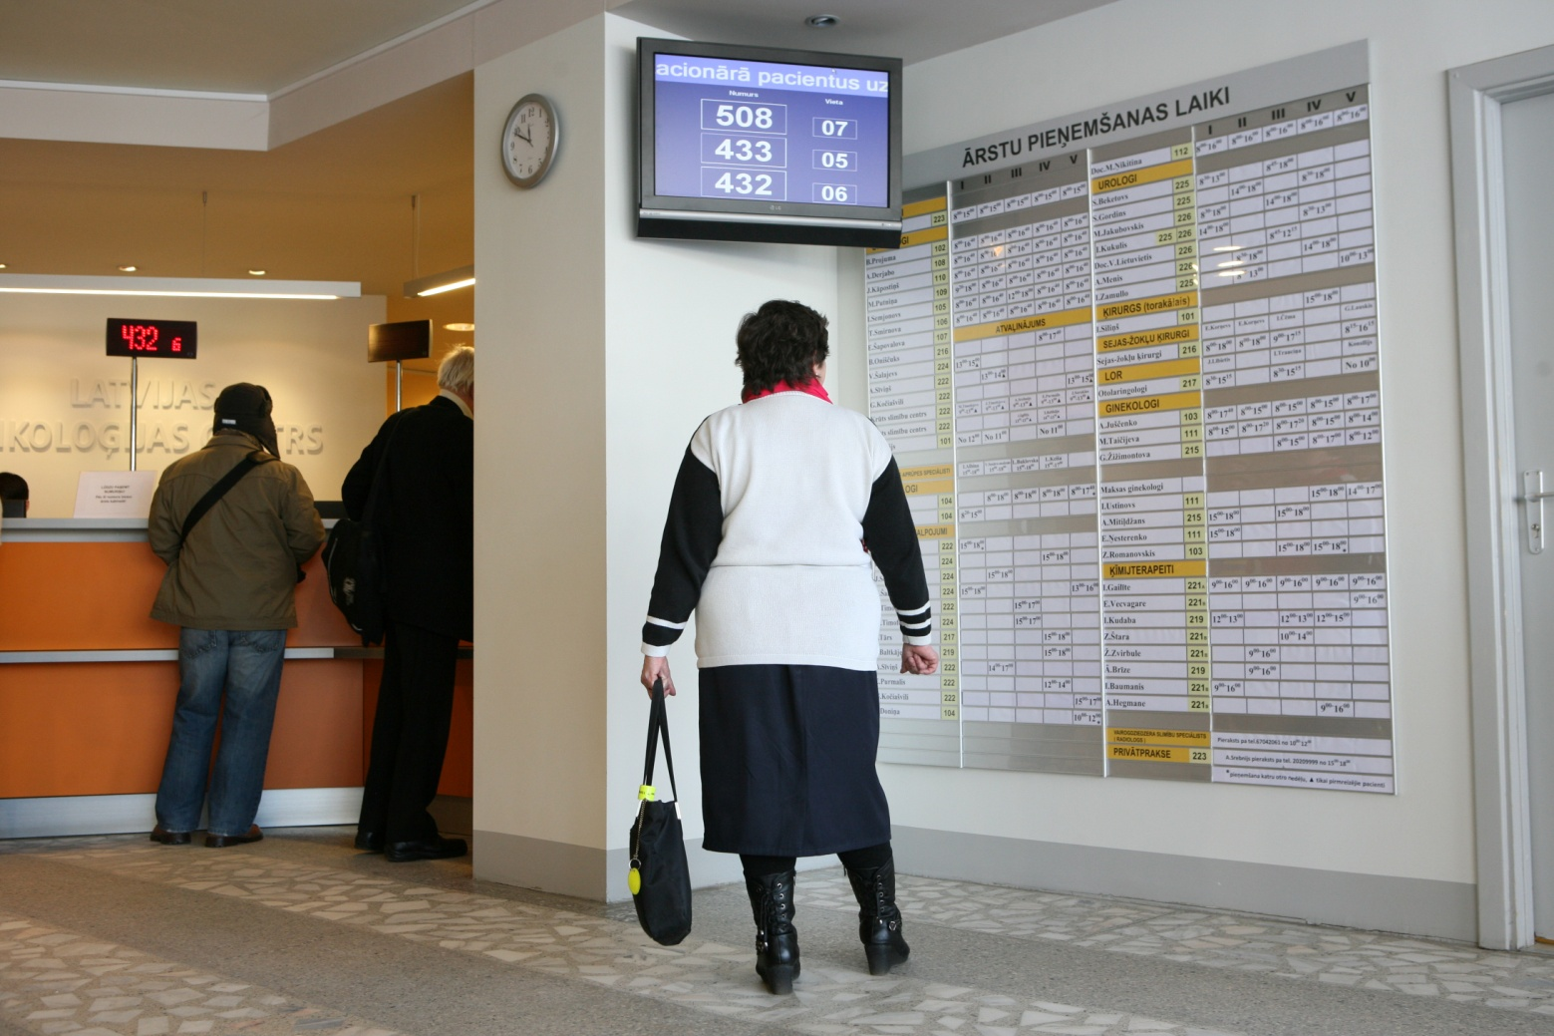
Latvijas Onkoloģijas centrs
Slimnīca,
kurā vēlas strādāt

Slide 18
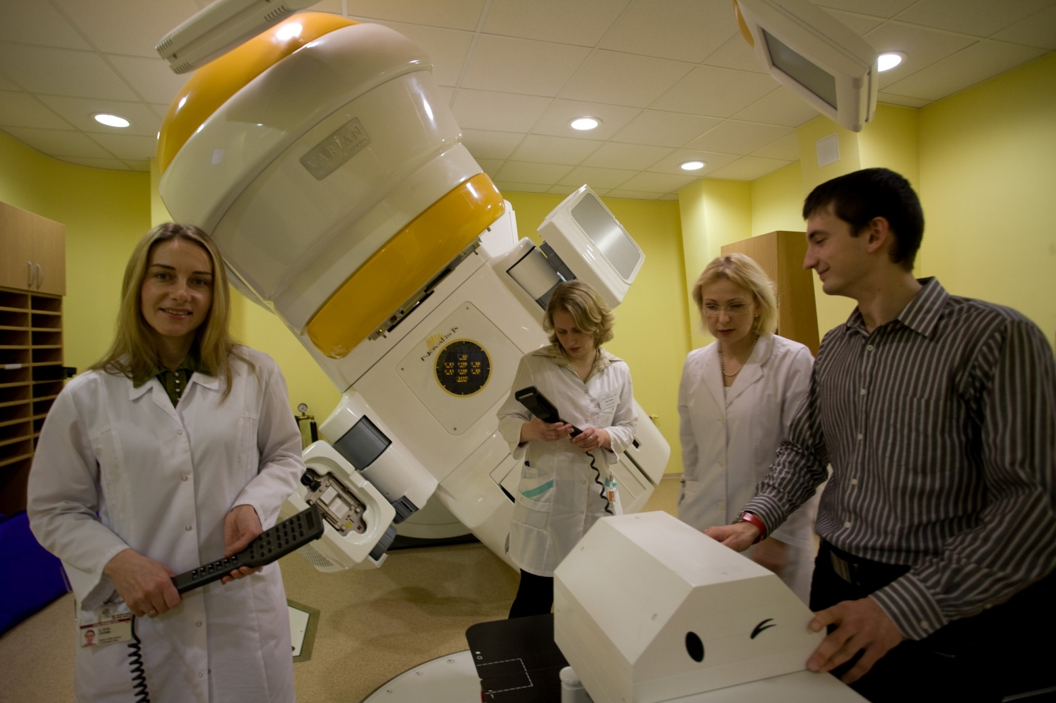
Terapeitiskās radioloģijas un medicīnas fizikas klīnika
Slimnīca,
kurā vēlas strādāt

Slide 19
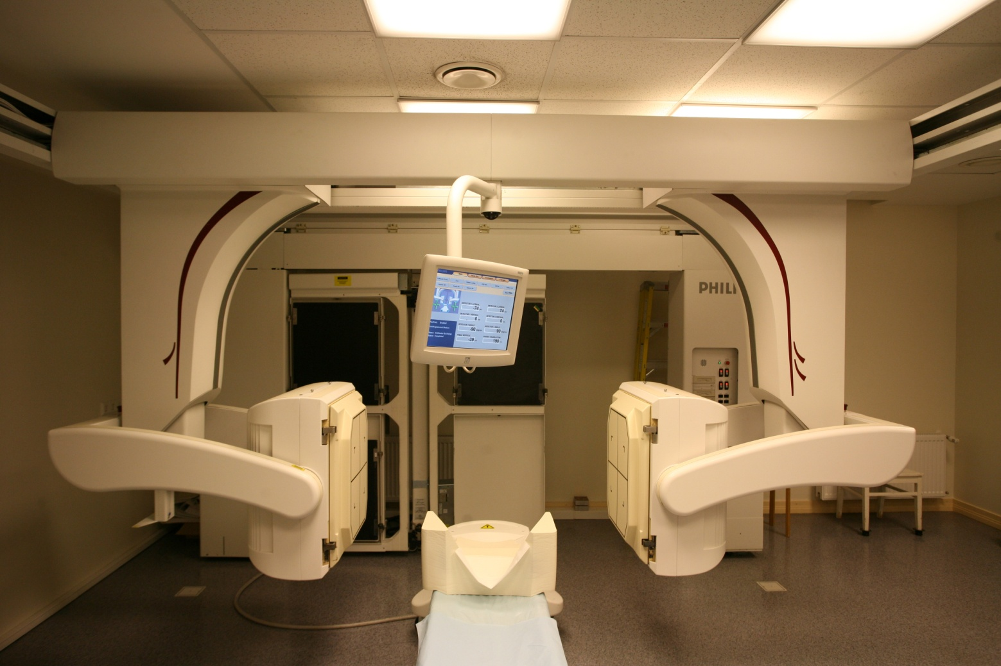
LOC Diagnostiskās radioloģijas nodaļa
Slimnīca,
kurā vēlas strādāt

Slide 20
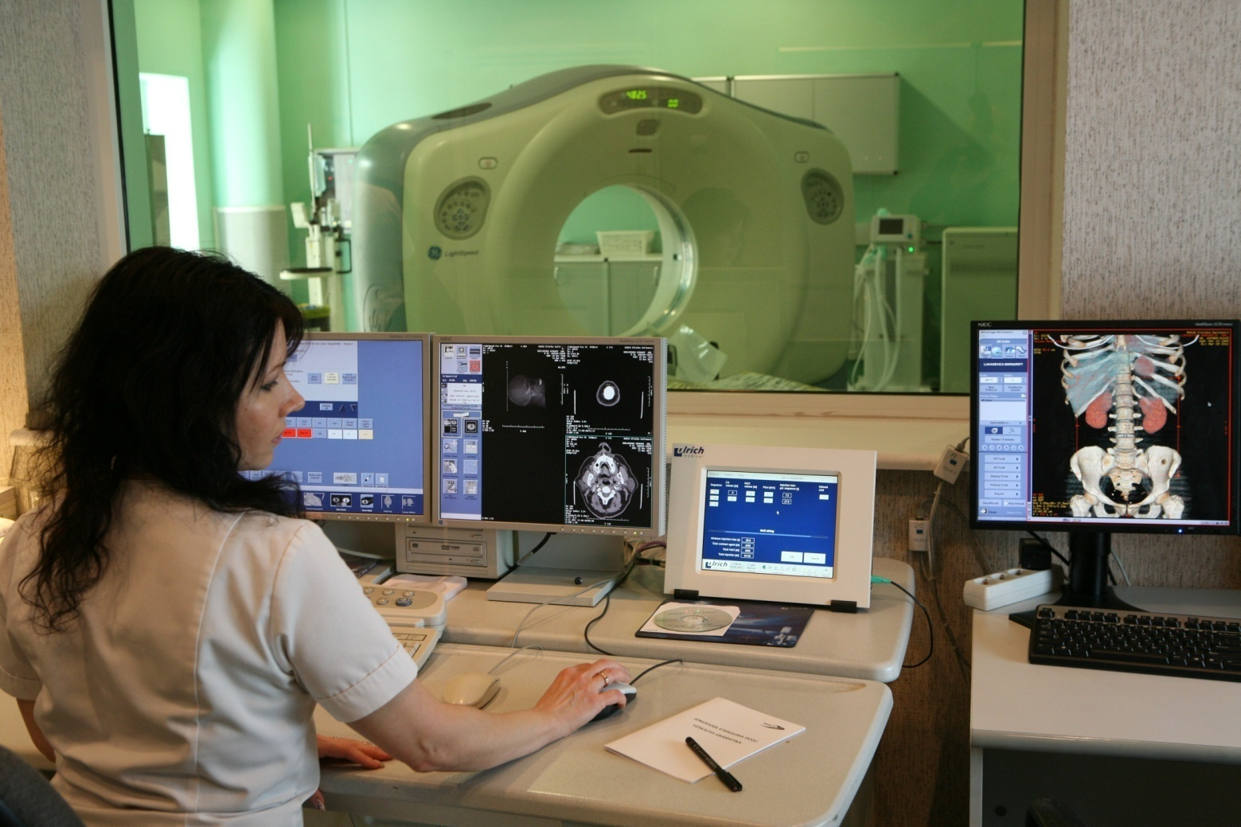
“Gaiļezers” Diagnostiskās radioloģijas centrs
Slimnīca,
kurā vēlas strādāt

Slide 21
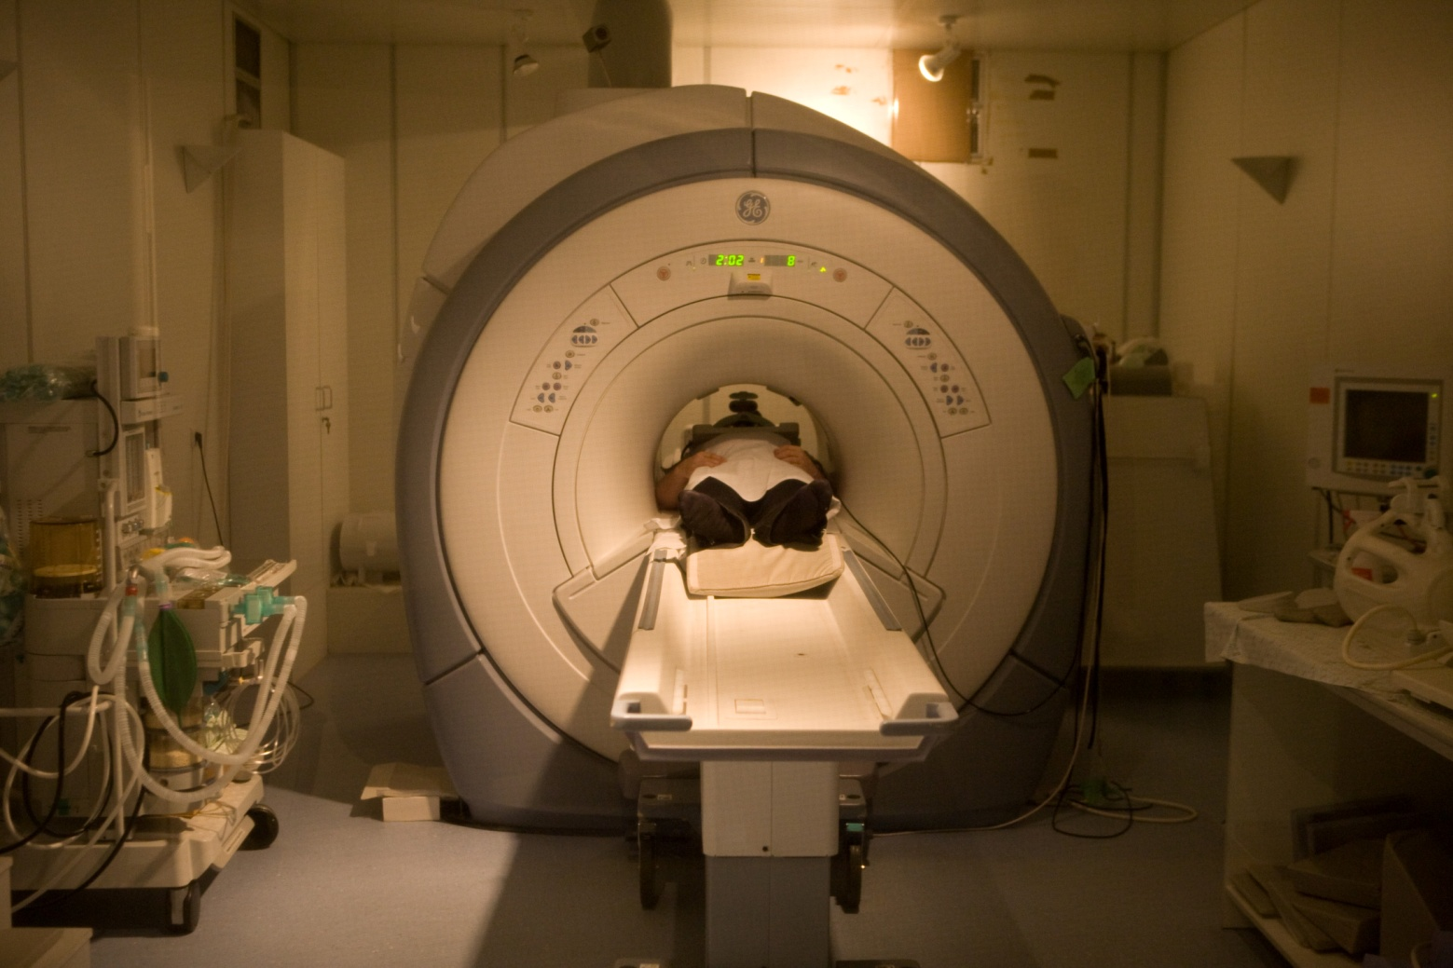
“Gaiļezers” Diagnostiskās radioloģijas centrs
Slimnīca,
kurā vēlas strādāt

Slide 22
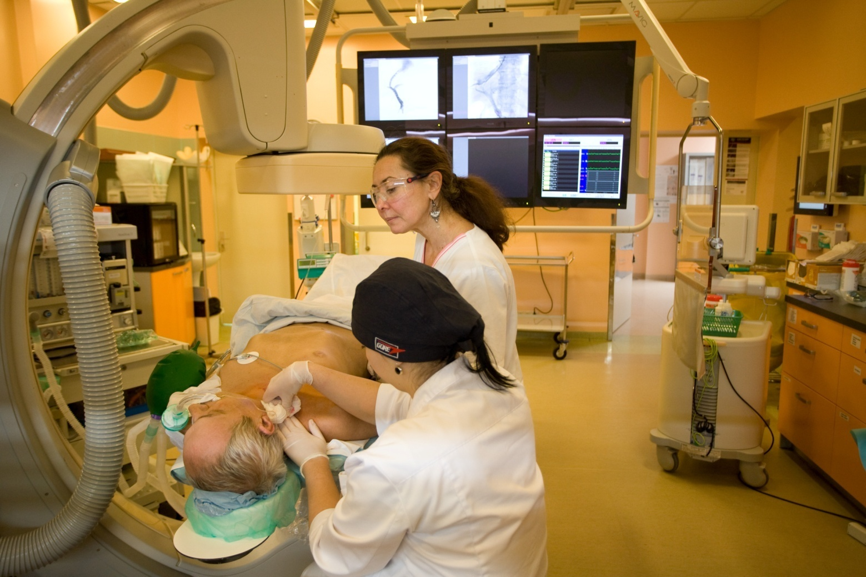
Invazīvā radioloģija
Slimnīca,
kurā vēlas strādāt

Slide 23
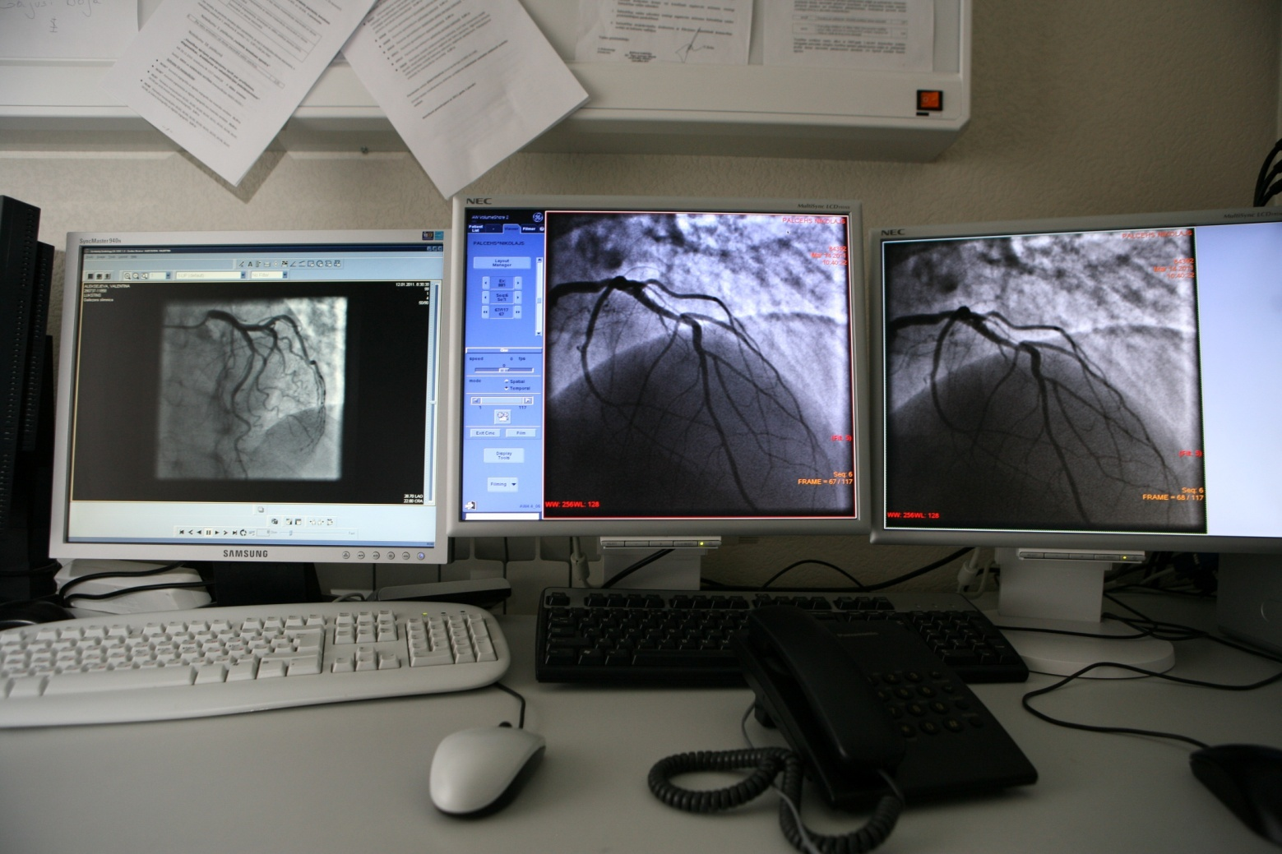
Invazīvā kardioloģija
Slimnīca,
kurā vēlas strādāt

Slide 24
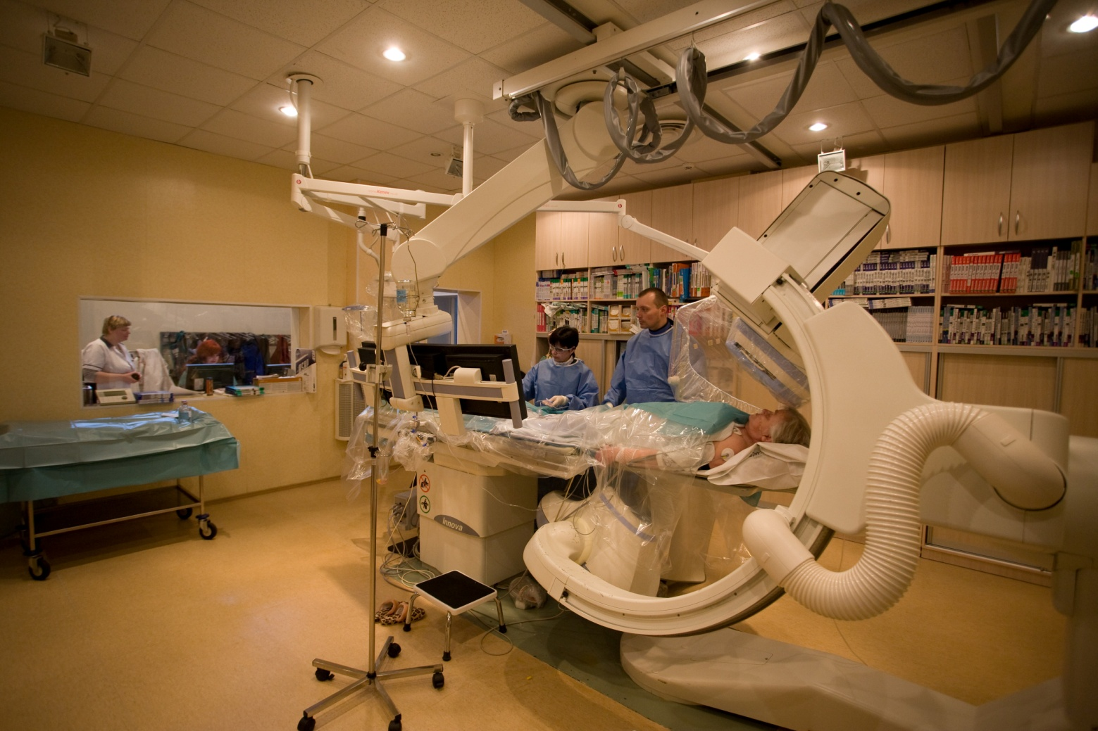
Invazīvā kardioloģija
Slimnīca,
kurā vēlas strādāt

Slide 25
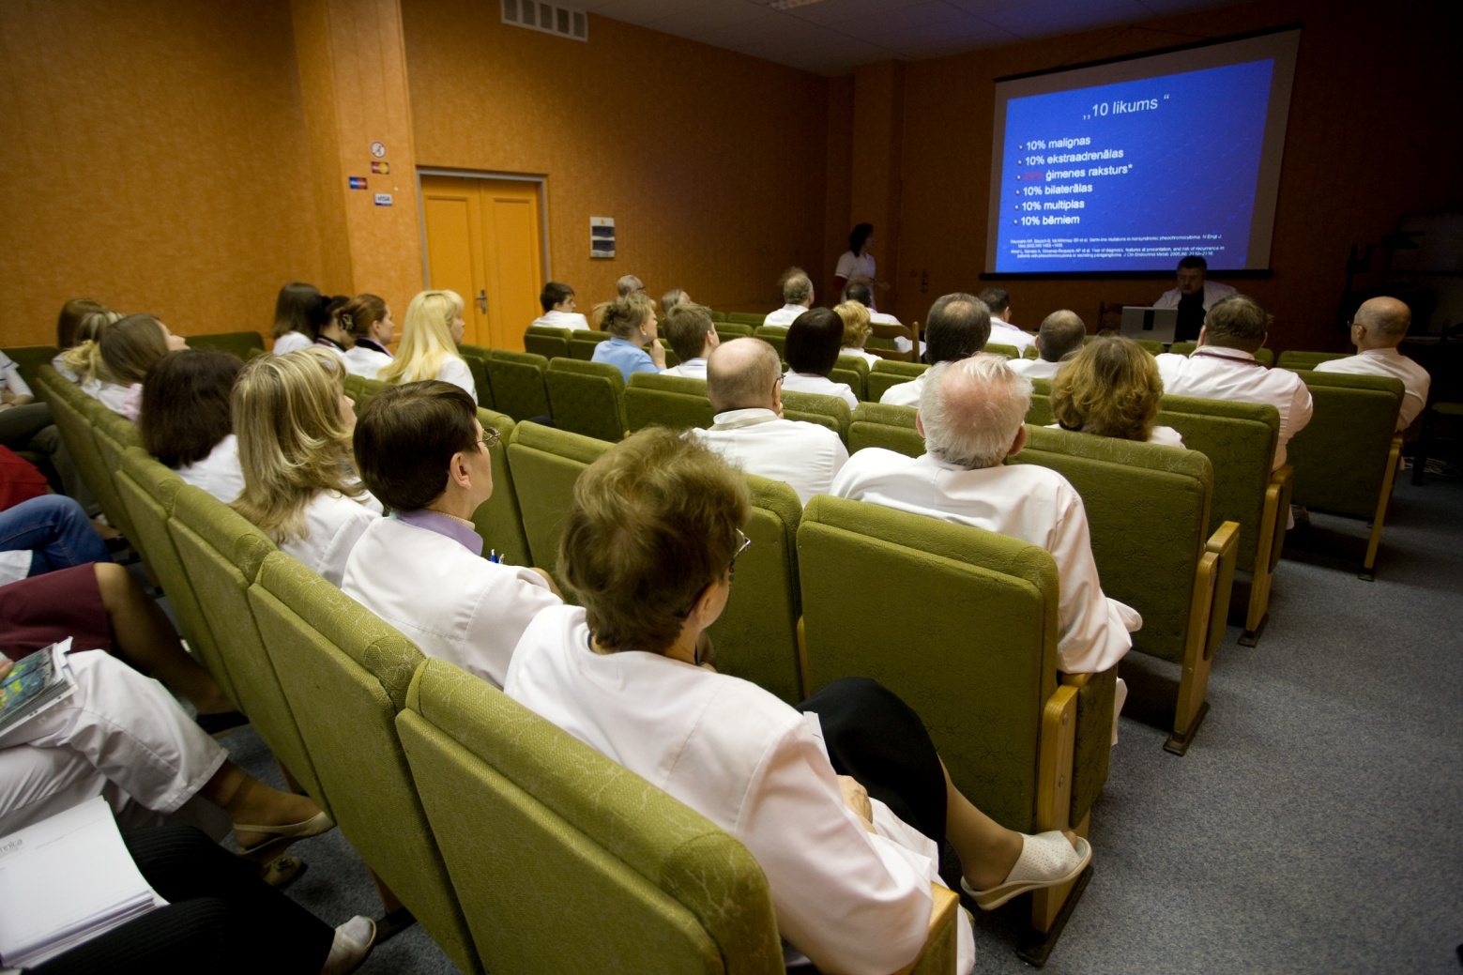
Izglītība un zinātne
Slimnīca,
kurā vēlas strādāt

Slide 26
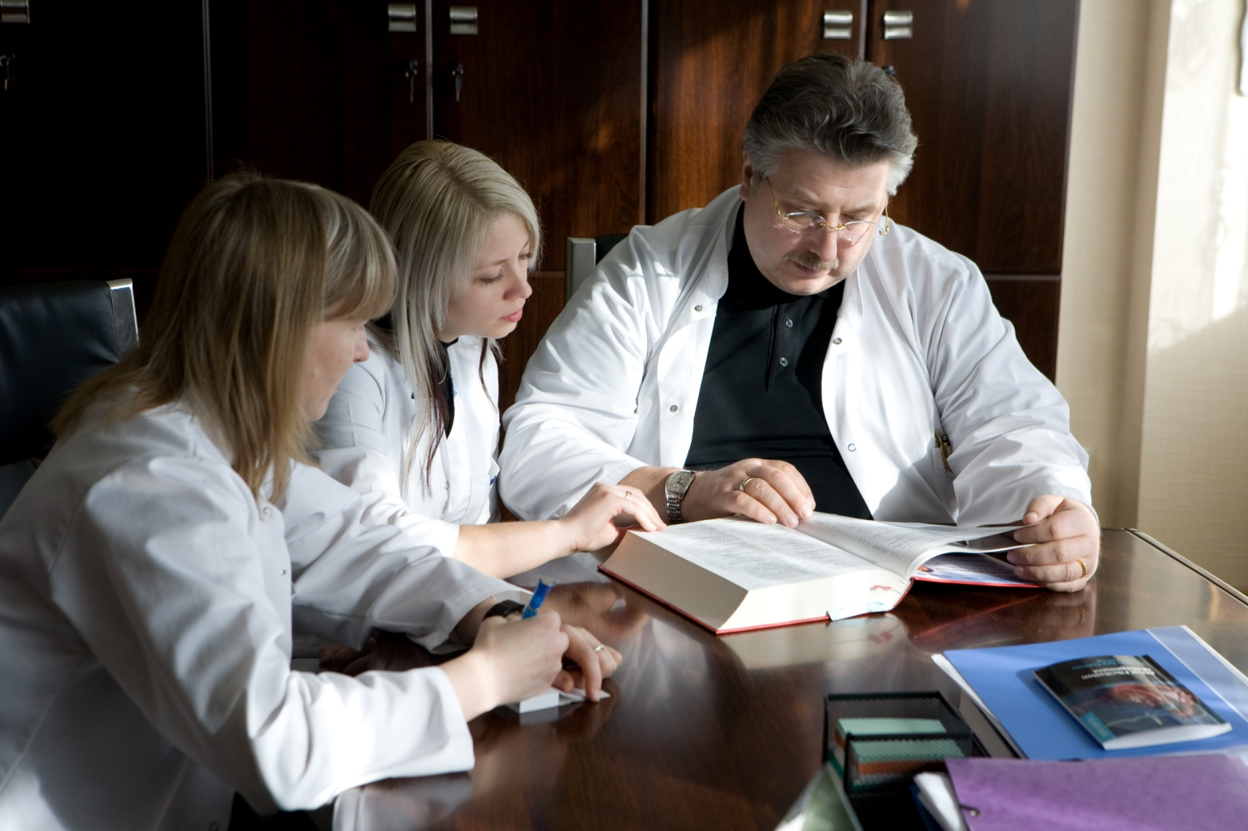
Internās medicīnas galvenais speciālists
prof. Aivars Lejnieks ar rezidentēm
Slimnīca,
kurā vēlas strādāt

Slide 27
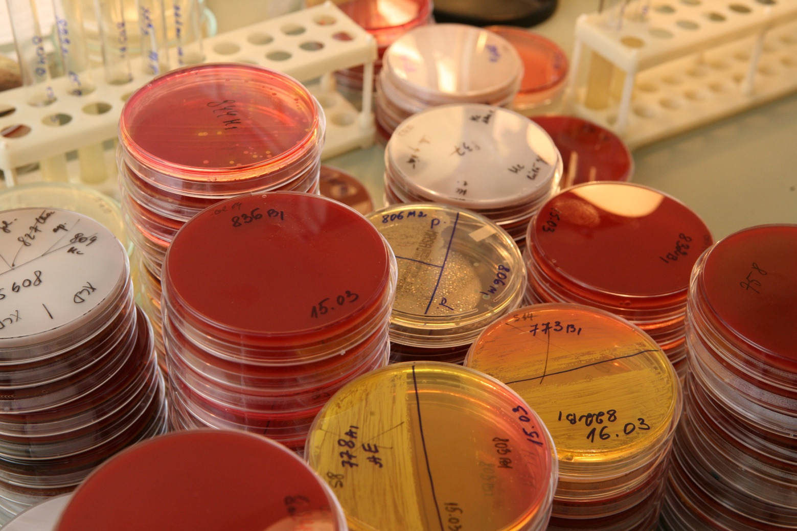
Mikrobioloģijas laboratorijā
Slimnīca,
kurā vēlas strādāt

Slide 28
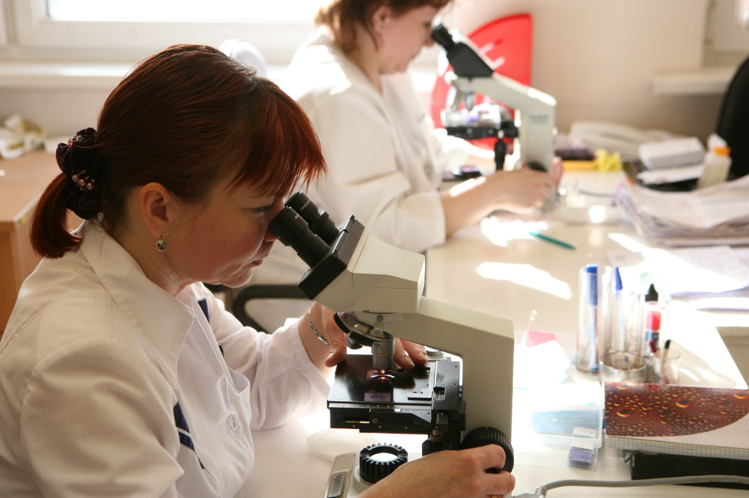
Laboratorijas medicīnas centra citoloģijas laboratorija
Slimnīca,
kurā vēlas strādāt

Slide 29
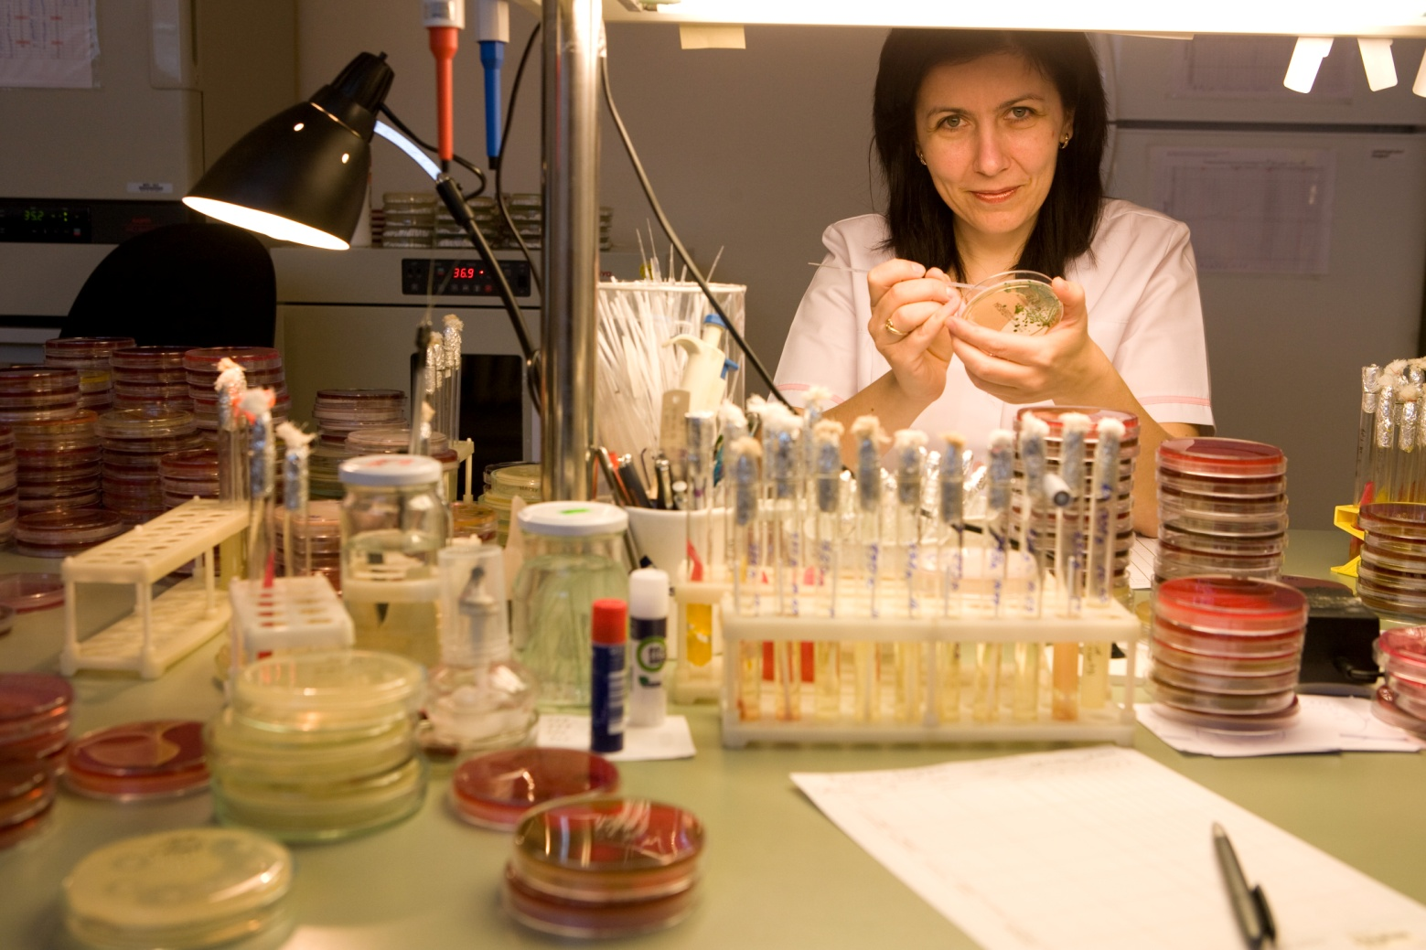
Laboratorijas medicīnas centrā
Slimnīca,
kurā vēlas strādāt

Slide 30
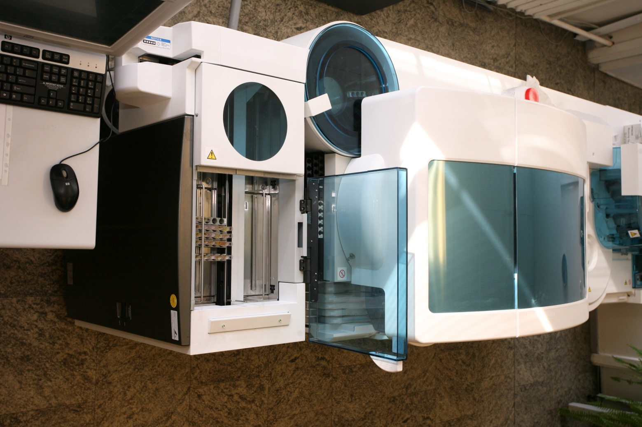
Laboratorijas medicīnas centrā
Slimnīca,
kurā vēlas strādāt

Slide 31
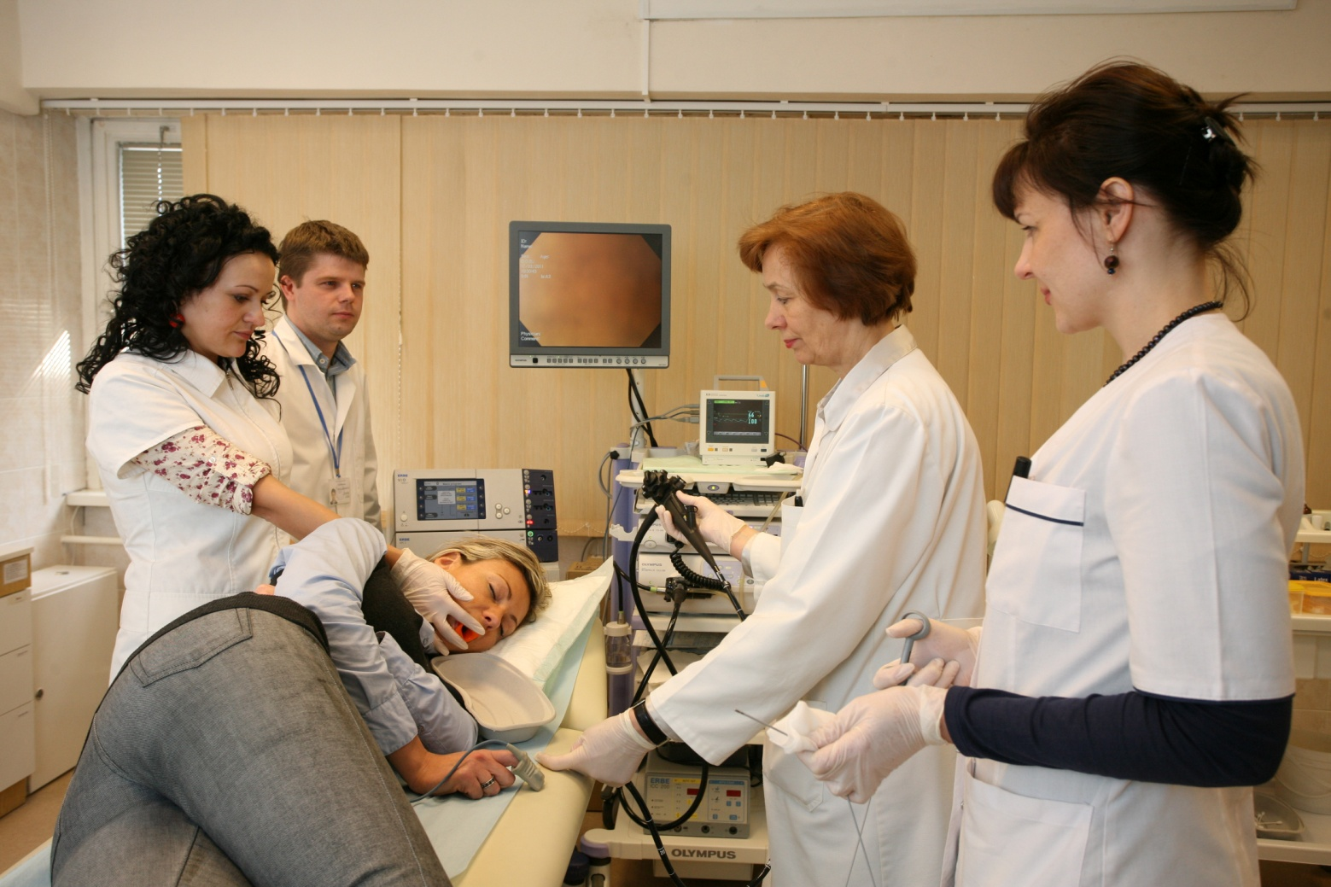
Endoskopiju nodaļā
Slimnīca,
kurā vēlas strādāt

Slide 32
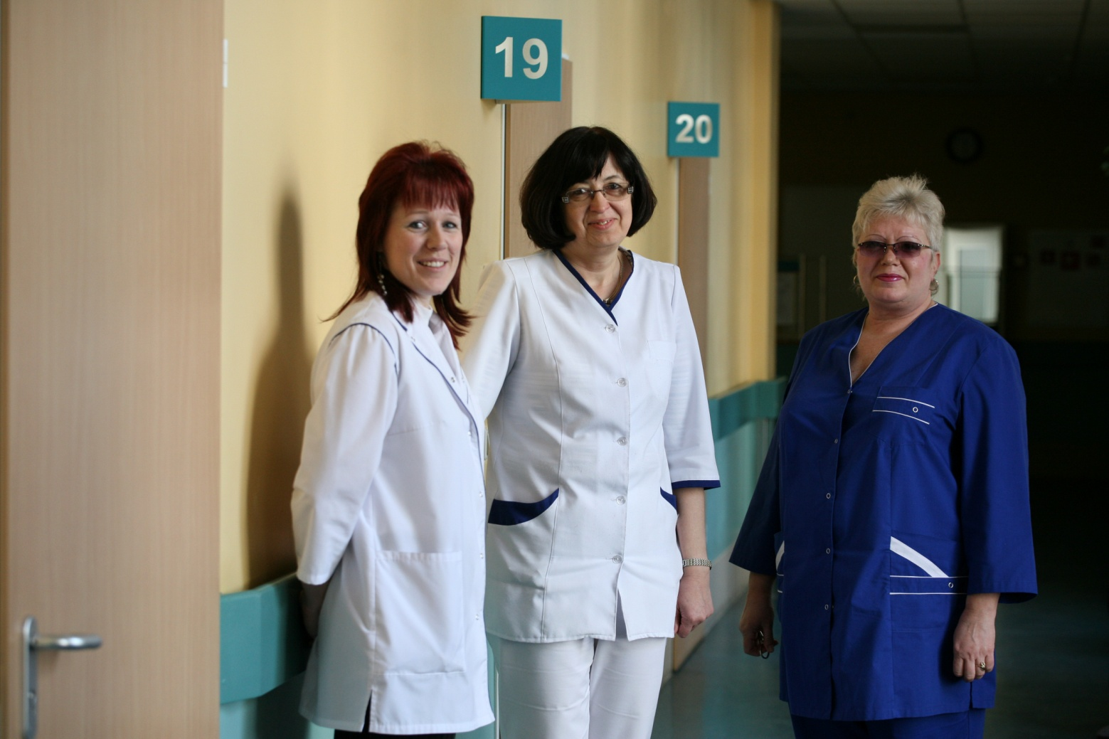
“Biķernieki” Gerontoloģijas centrs
Slimnīca,
kurā vēlas strādāt

Slide 33
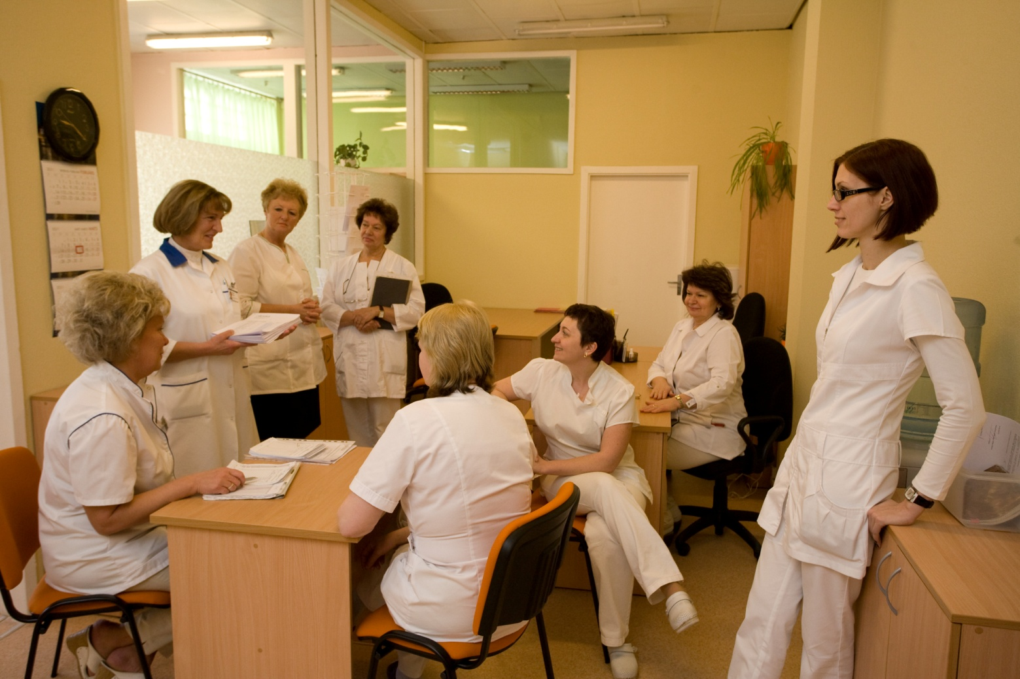
“Gaiļezers” galvenā māsa Regīna Barone
ar virsmāsām rīta apspriedē
Slimnīca,
kurā vēlas strādāt

Slide 34
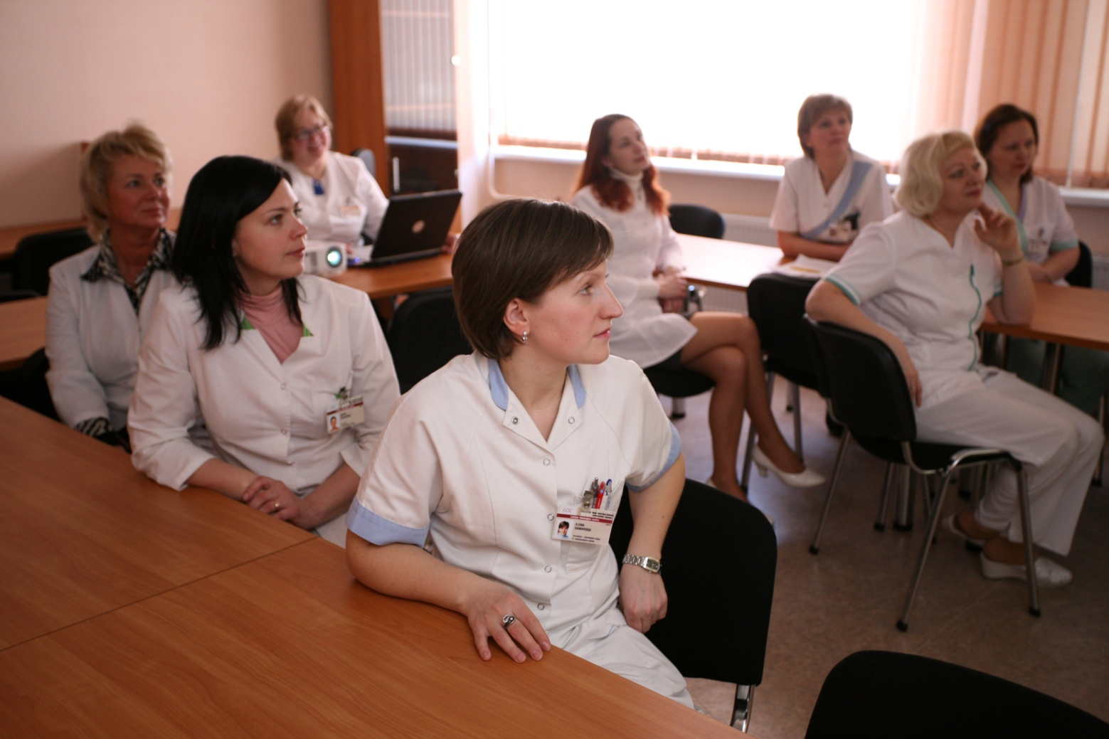
Virsmāsas un māsas apspriedē
Slimnīca,
kurā vēlas strādāt

Slide 35
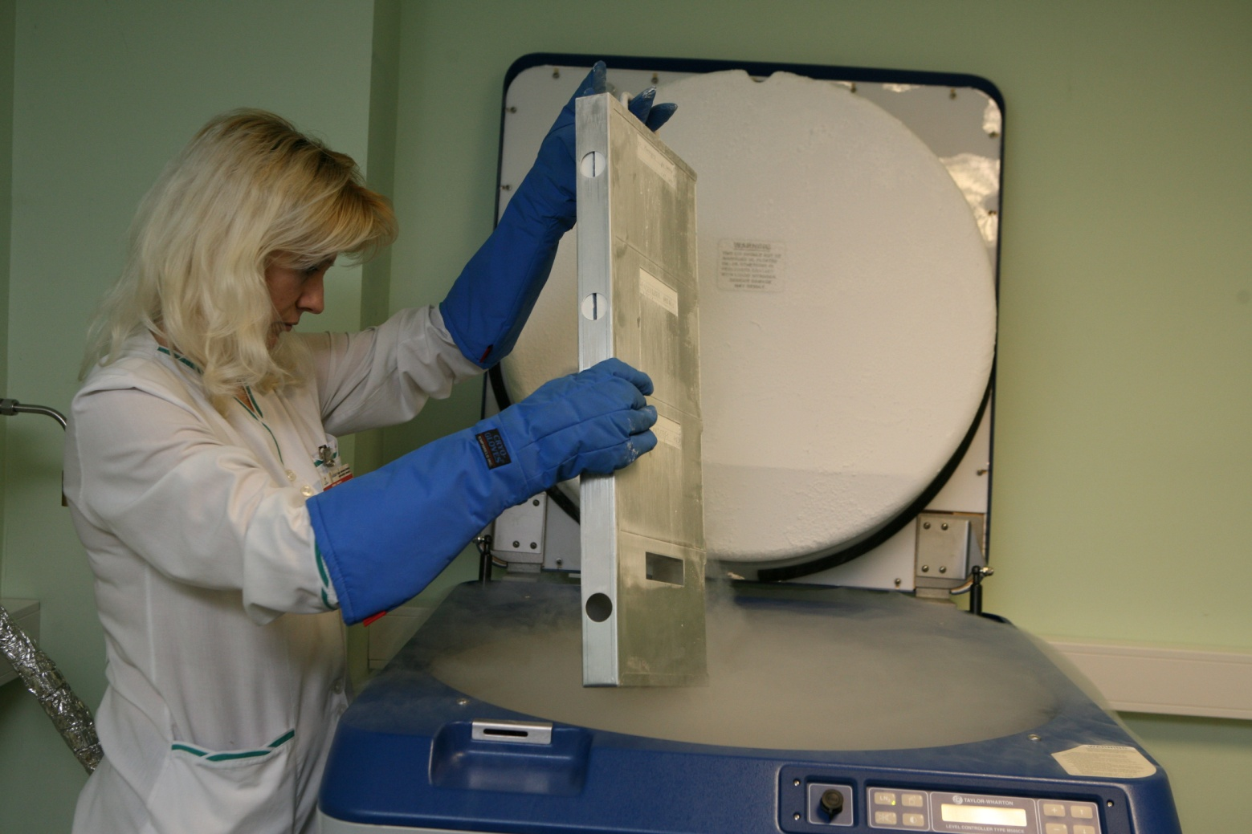
Ķīmijterapijas un hematoloģijas klīnika
Slimnīca,
kurā vēlas strādāt

Slide 36
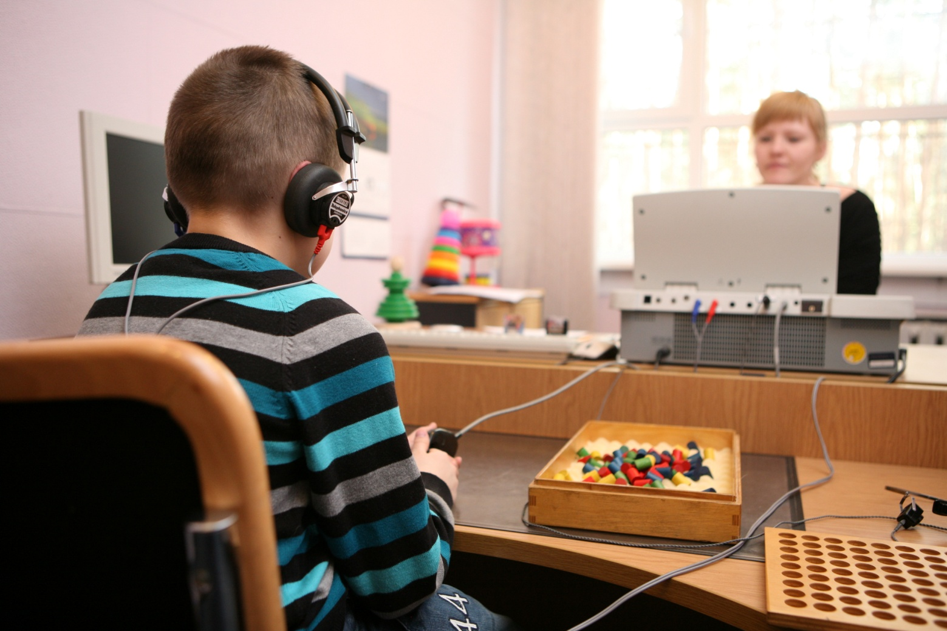
“Biķernieki” Latvijas bērnu dzirdes centrs
Slimnīca,
kurā vēlas strādāt

Slide 37
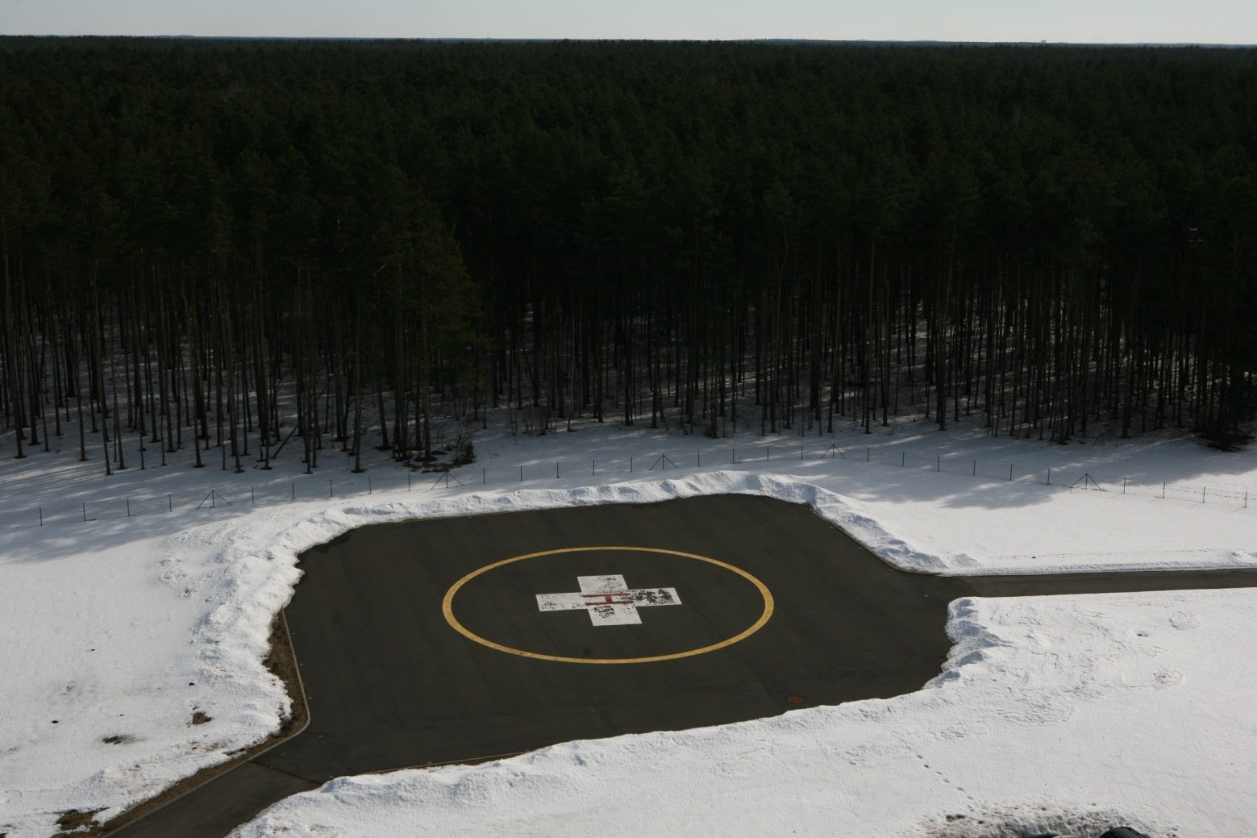
KMC helikoptera nosēšanās laukums
Slimnīca,
kurā vēlas strādāt

Slide 38
Paldies par uzmanību!
Slimnīca,
kurā vēlas strādāt

